Slide 1
Снижение возрастного ценза на выборах в местное самоуправление: надежды и реальность
Русская гимназия Хааберсти
11 С
Шааб Артур
Исследовательская работа
Руководитель:
Раатпалу О.Б.
Таллинн 2018

Slide 2
Оглавление
Цель работы 3
Гипотеза 4
Задачи 5
Результаты анкетирования 6
Заключение 12
Источники информации 14

Slide 3
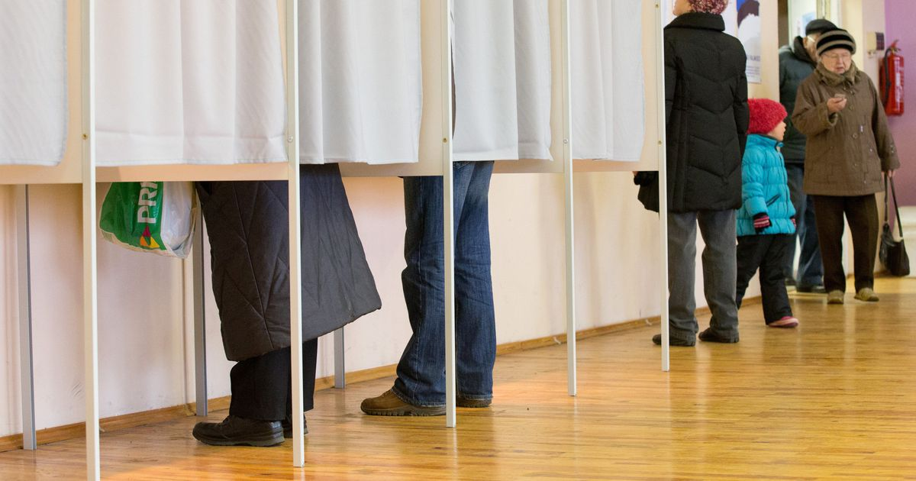
Цель работы
Проанализировать участие 16-17-летних учеников в выборах в местные органы власти (2017)

Slide 4
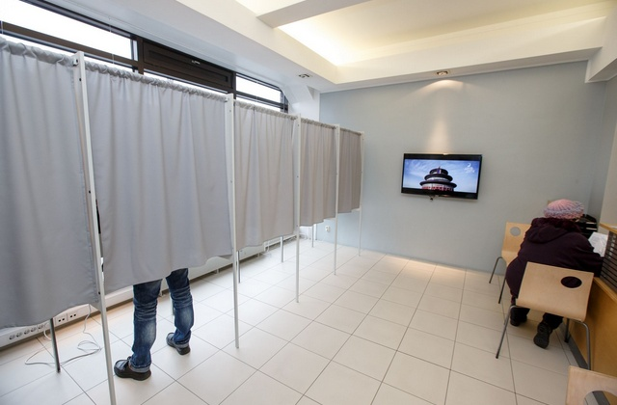
Гипотеза
Предполагается, что 16-17-летние молодые люди проявили низкую активность на выборах в местные органы власти 2017 года.

Slide 5
Задачи:
знакомство с литературой по теме;
анализ информации, выделение главного, сопоставление фактов;
изложение теоретической части работы;
анкетирование 16-17- летних учащихся Русской гимназии Хааберсти;

Slide 6
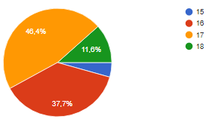
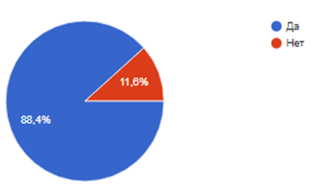
Анкетирование
Социологический опрос проводился электронным образом с 10.12.2017 по 10.02.2018 года.
Всего в гимназии обучается 110 учеников 10-11 классов(возрастная группа- 16-17 лет). На вопросы анкеты ответило 69 учеников.
Рис. 1. «Ваш возраст»
Рис. 2. «Являетесь ли вы гражданином Эстонии?»

Slide 7
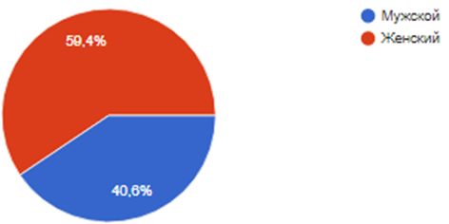
Анкетирование
Рис. 3. «Ваш пол»
Рис. 4. «Знаете ли Вы о том, что на выборах в местное самоуправление снижен избирательный ценз до 16 лет»

Slide 8
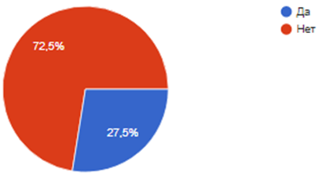
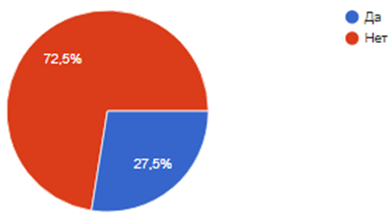
Анкетирование
Рис.5. «Было ли у вас в планах участвовать на выборах в местное самоуправление в октябре 2017 года?»
Рис.6. «Вы участвовали в выборах в местного самоуправления в октябре 2017 года?»

Slide 9
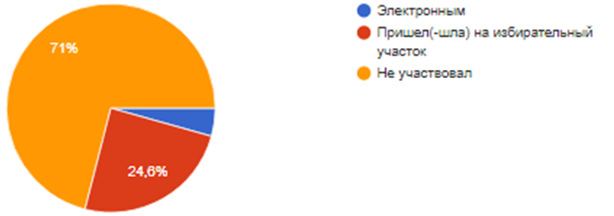
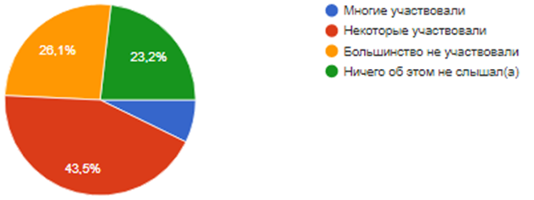
Анкетирование
Рис. 8. «Насколько популярно было данное мероприятие среди Ваших сверстников?»
Рис. 7. «Если участвовали, то каким образом?»

Slide 10
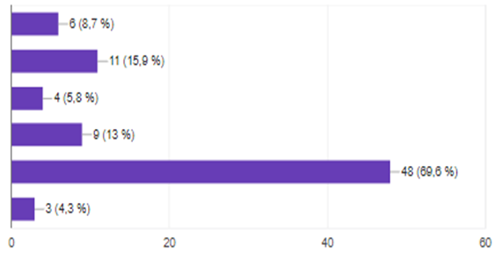
Анкетирование
Заинтересованность в развитии города
Любопытно поучаствовать
Предвыборная компания увлекла
По просьбе родителей, друзей и тд
Не участвовал(а)
Другое
Рис. 9. « Если участвовали на выборах, то что вас на это побудило?»

Slide 11
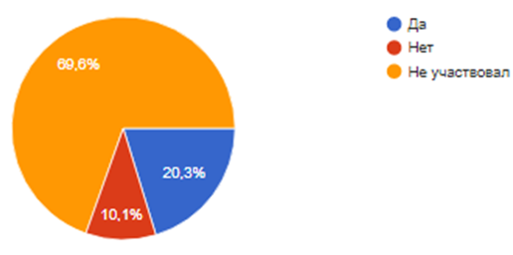
Анкетирование
Рис. 10. « Был ли ты уверен в партии и человеке, кому отдал свой голос?»

Slide 12
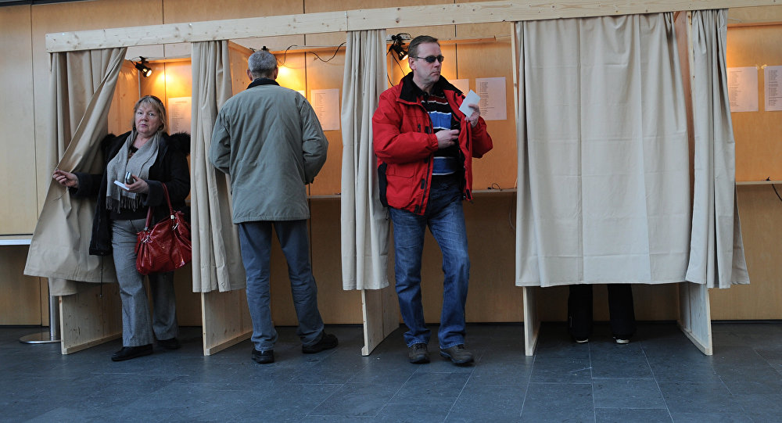
Заключение
Снижение общей явки на выборы составило заметные 4,4%.
Исследование показало, что почти ¾ гимназистов Русской гимназии Хааберсти не планировали и не участвовали в выборах 2017 года.

Slide 13
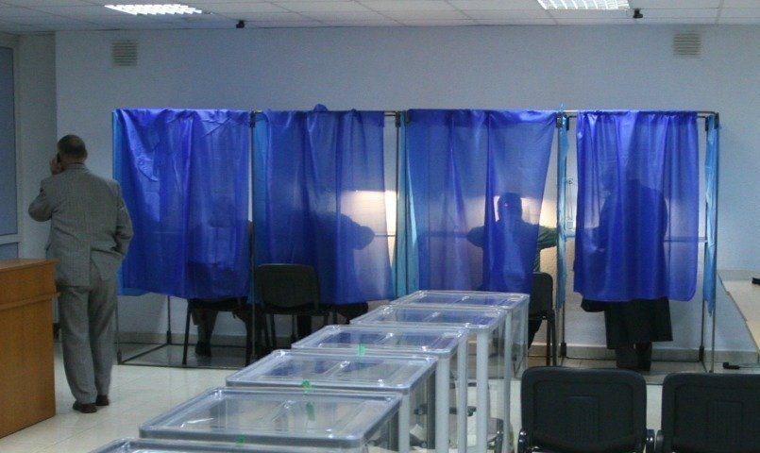
Заключение
Вопрос участия в выборах не был популярным в среде 16- 17-летних. Опасения противников снижения возрастного ценза во многом оправдались.
Выдвинутая гипотеза полностью подтвердилась: 16-17-летние молодые люди проявили низкую активность на выборах в местные органы власти 2017 года.

Slide 14
Список литературы
Анвельт: право голоса поможет молодым людям обрести связь с родным краем. Delfi. [Электронный ресурс] // Режим доступа: http://rus.delfi.ee/daily/estonia/anvelt-pravo-golosa-pomozhet-molodym-lyudyam-obresti-svyaz-s-rodnym-kraem?id=71408761 (20.11.2017)
Ану Тоотс: 16-летние готовы к выборам точно так же, как взрослый избиратель. Delfi. [Электронный ресурс] // Режим доступа: http://rus.delfi.ee/daily/estonia/anu-toots-16-letnie-gotovy-k-vyboram-tochno-tak-zhe-kak-vzroslyj-izbiratel?id=71400575 (20.11.2017)
Alaealised andsid keskmisest kaks korda vähem e-hääli, kas sellest saab teha järeldusi nende valimisaktiivsusest? Valimised 2017. [Электронный ресурс] // Режим доступа: http://www.delfi.ee/news/kov2017/uudised/alaealised-andsid-keskmisest-kaks-korda-vahem-e-haali-kas-sellest-saab-teha-jareldusi-nende-valimisaktiivsusest?id=79867622 (2.01.2018)
Kohaliku omavalitsuse volikogu valimise seadus. Riigi Teataja. [Электронный ресурс] // Режим доступа: https://www.riigiteataja.ee/akt/121062016007 (29.10.2017)

Slide 15
Список литературы
5. Кадри Симсон: снижение возраста избирателей не повлияет на их активность. Сайт-блог Михаила Стальнухина. [Электронный ресурс] // Режим доступа: http://stalnuhhin.ee/?p=6206 (20.11.2017)
6. Noorte jõud jäi valimistel nõrgaks. Õpetajate Leht. [Электронный ресурс] // Режим доступа: http://opleht.ee/2017/10/noorte-joud-jai-valimistel-norgaks/ (3.12.2017)
7. Оппозиция Эстонии объяснила, почему против 16-летних избирателей. REGNUM. [Электронный ресурс] // Режим доступа: http://regnum.ru/news/polit/1922138.html (3.12.2017)
8. Почему молодёжь проигнорировала выборы? Postimees. [Электронный ресурс] // Режим доступа: https://rus.postimees.ee/4291145/pochemu-molodezh-proignorirovala-vybory (2.01.2018)
9. Явка в 53,3% на местных выборах Эстонии — сигнал тревоги политикам. Sputnik. [Электронный ресурс] // Режим доступа: https://ru.sputnik-news.ee/politics/20171016/7555007/javka-mestnyje-vybory-estonija-signal-trevogi-politiki.html (10.01.2018)

Slide 16
Спасибо за внимание!

Slide 17
Снижение возрастного ценза на выборах в местное самоуправление: надежды и реальность
Русская гимназия Хааберсти
11 С
Шааб Артур
Исследовательская работа
Руководитель:
Раатпалу О.Б.
Таллинн 2018

